Slide 1
R r
. .

Slide 2
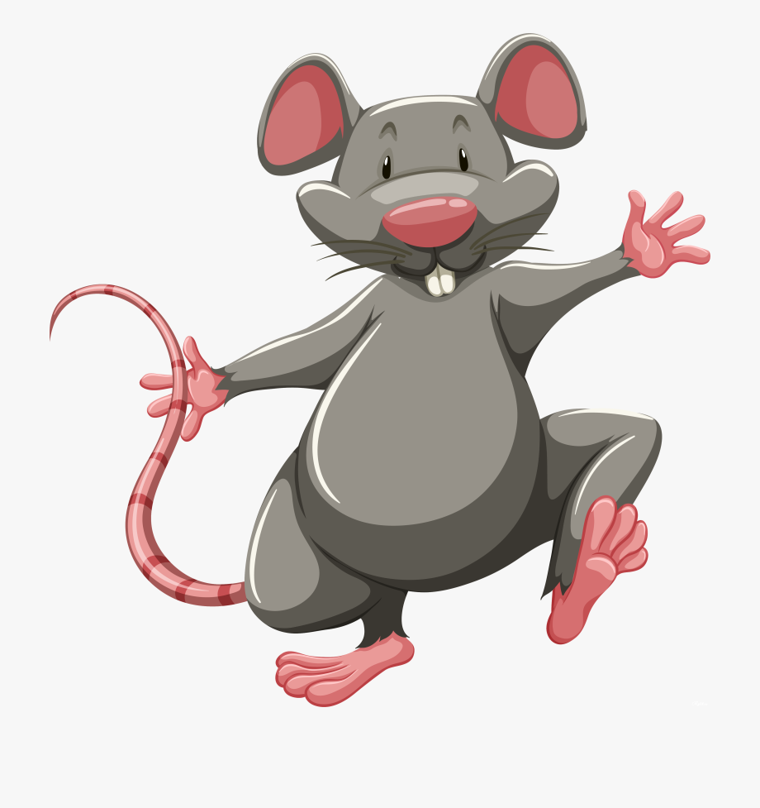
rat
.
.
.

Slide 3
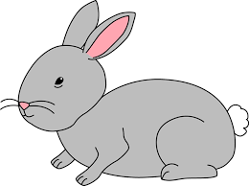
rabbit
.
.
.
.
.

Slide 4

rose
.
.
.

Slide 5

red
.
.
.

Slide 6
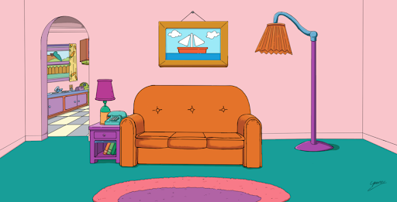
room
.
.
.

Slide 7

rocket
.
.
.
.
.

Slide 8
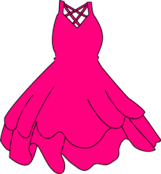
dress
.
.
.
.

Slide 9

racket
. . . . .

Slide 10

grass
. . . .

Slide 11

rain
. . .

Slide 12
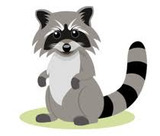
raccoon
. . . . .

Slide 13
rat
. . .

Slide 14
ran
. . .

Slide 15
rest
. . . .

Slide 16
rap
. . .

Slide 17
Trap
. . . .

Slide 18
trip
. . . .

Slide 19
rock
. . .

Slide 20
crack
. . . .

Slide 21
rip
. . .

Slide 22
track
.. . .

Slide 23
risk
….

